Slide 1
Краеведы
Бижбулякского района
Летопись «Именитые земляки»

Slide 2
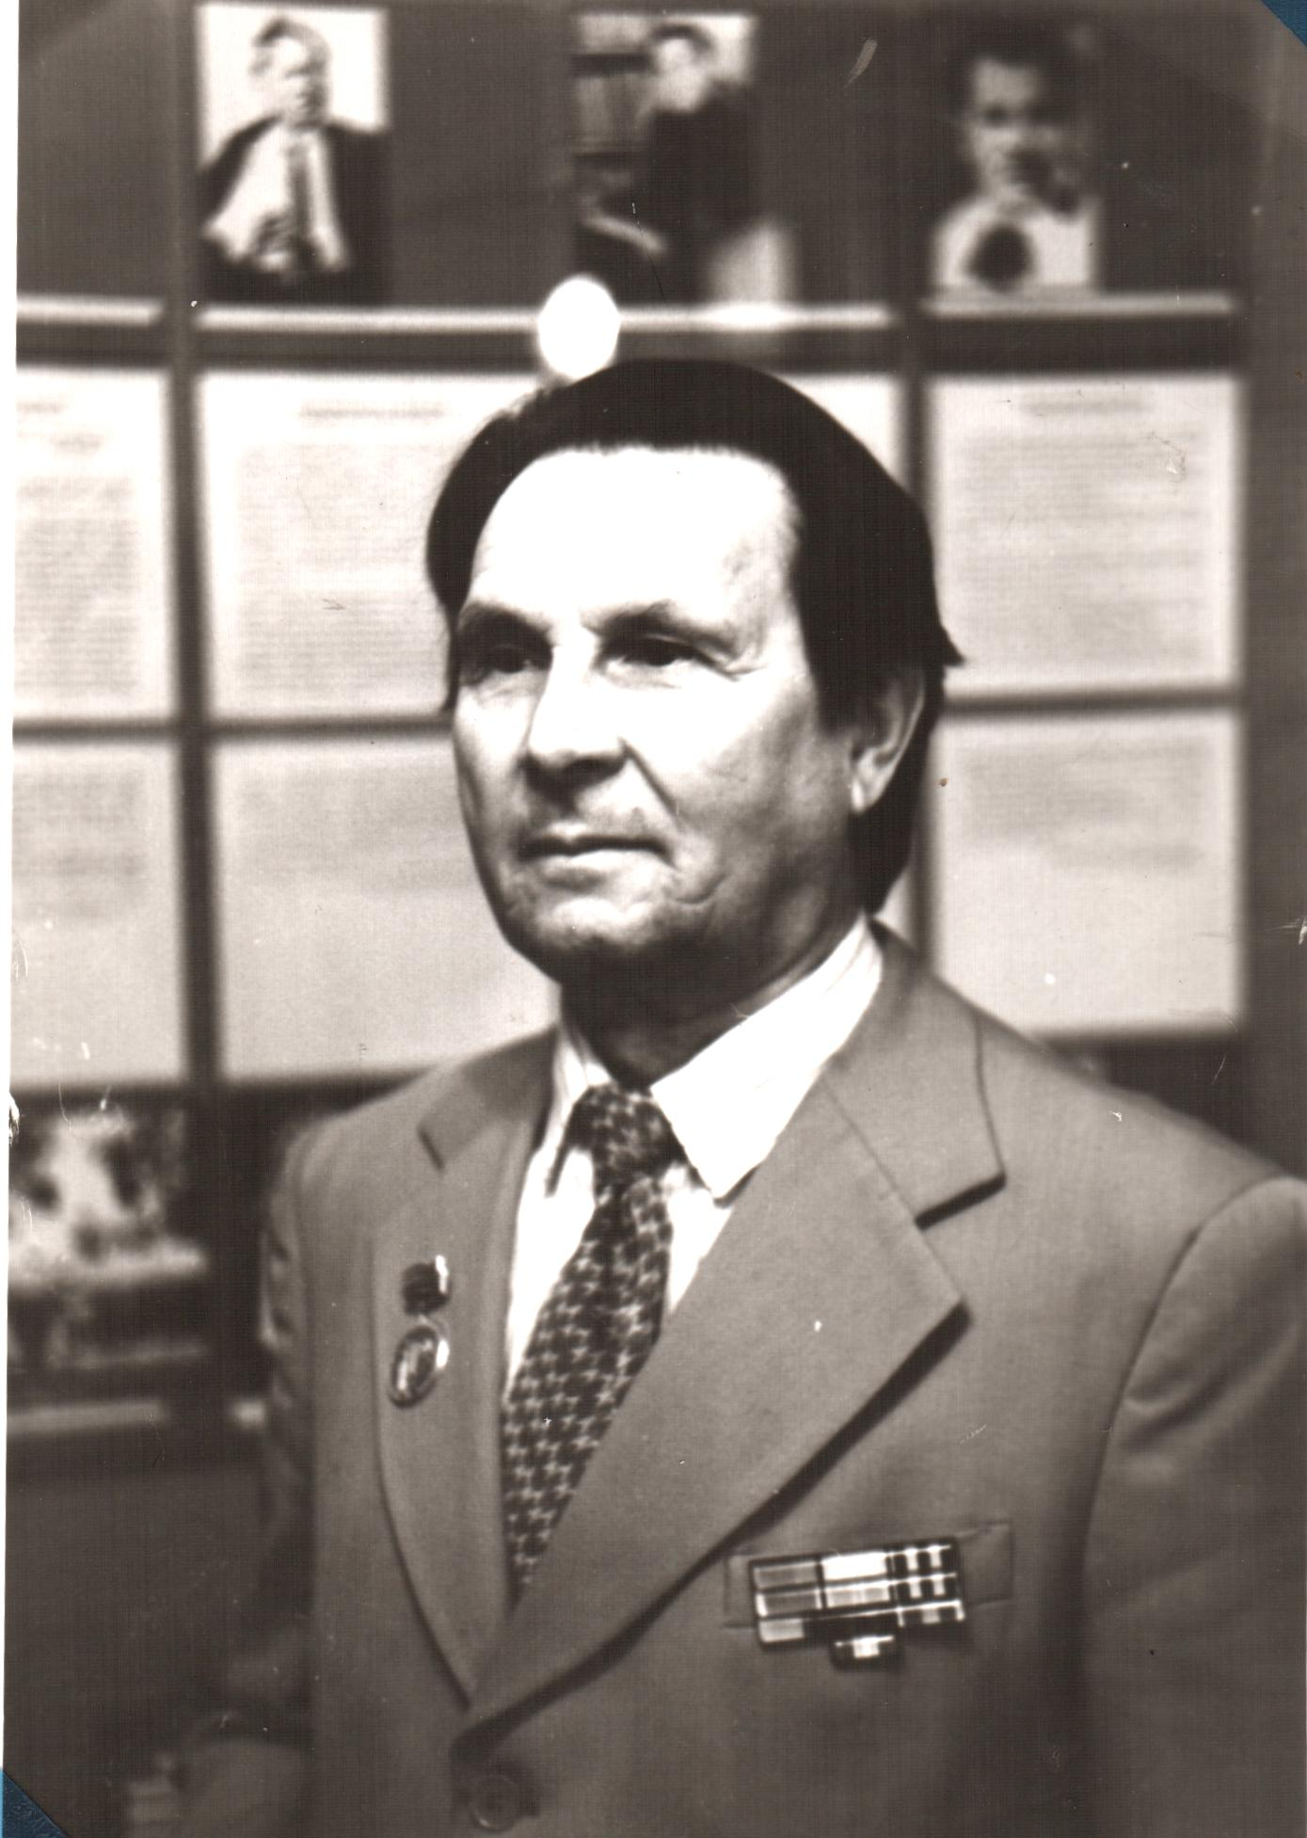
Семенов Александр Федорович

Slide 3
13 апреля 1924 года в селе Малый Седяк родился Семенов Александр Федорович
Учился в Мало-Седякской, Зириклинской, Бижбулякской школах.
С 1942 по 1945 годы воевал в Великой Отечественной войне: разведчиком, стрелком, связистом
С 1945 по 1947годы служил в

Slide 4
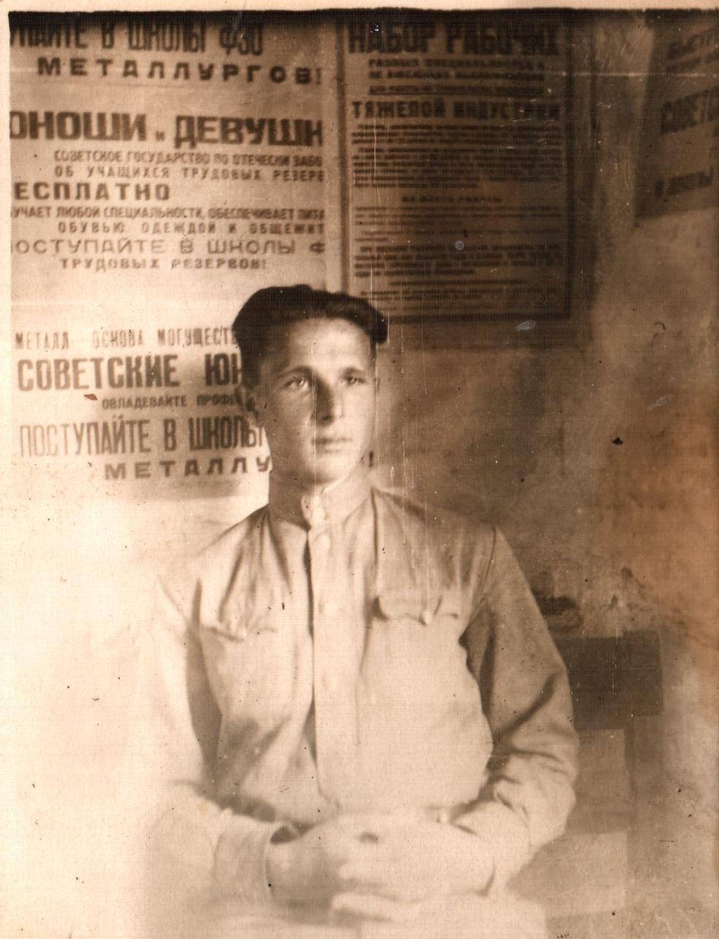
В 1947 году вернулся домой

Slide 5
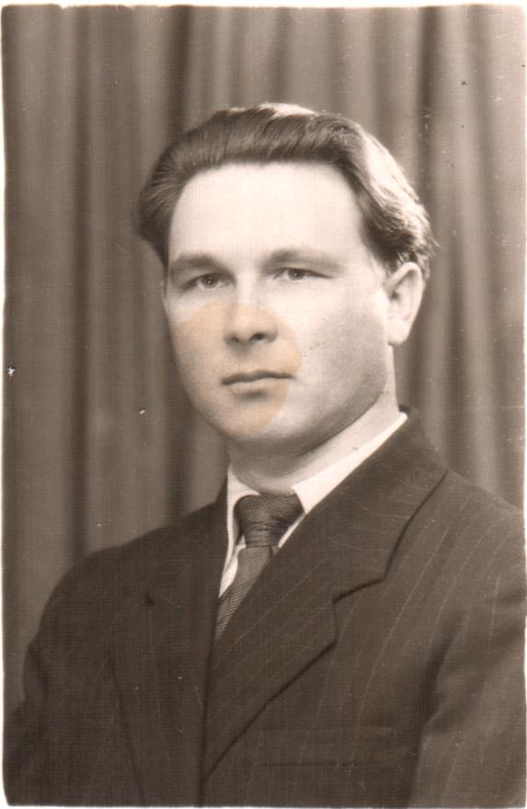

Slide 6
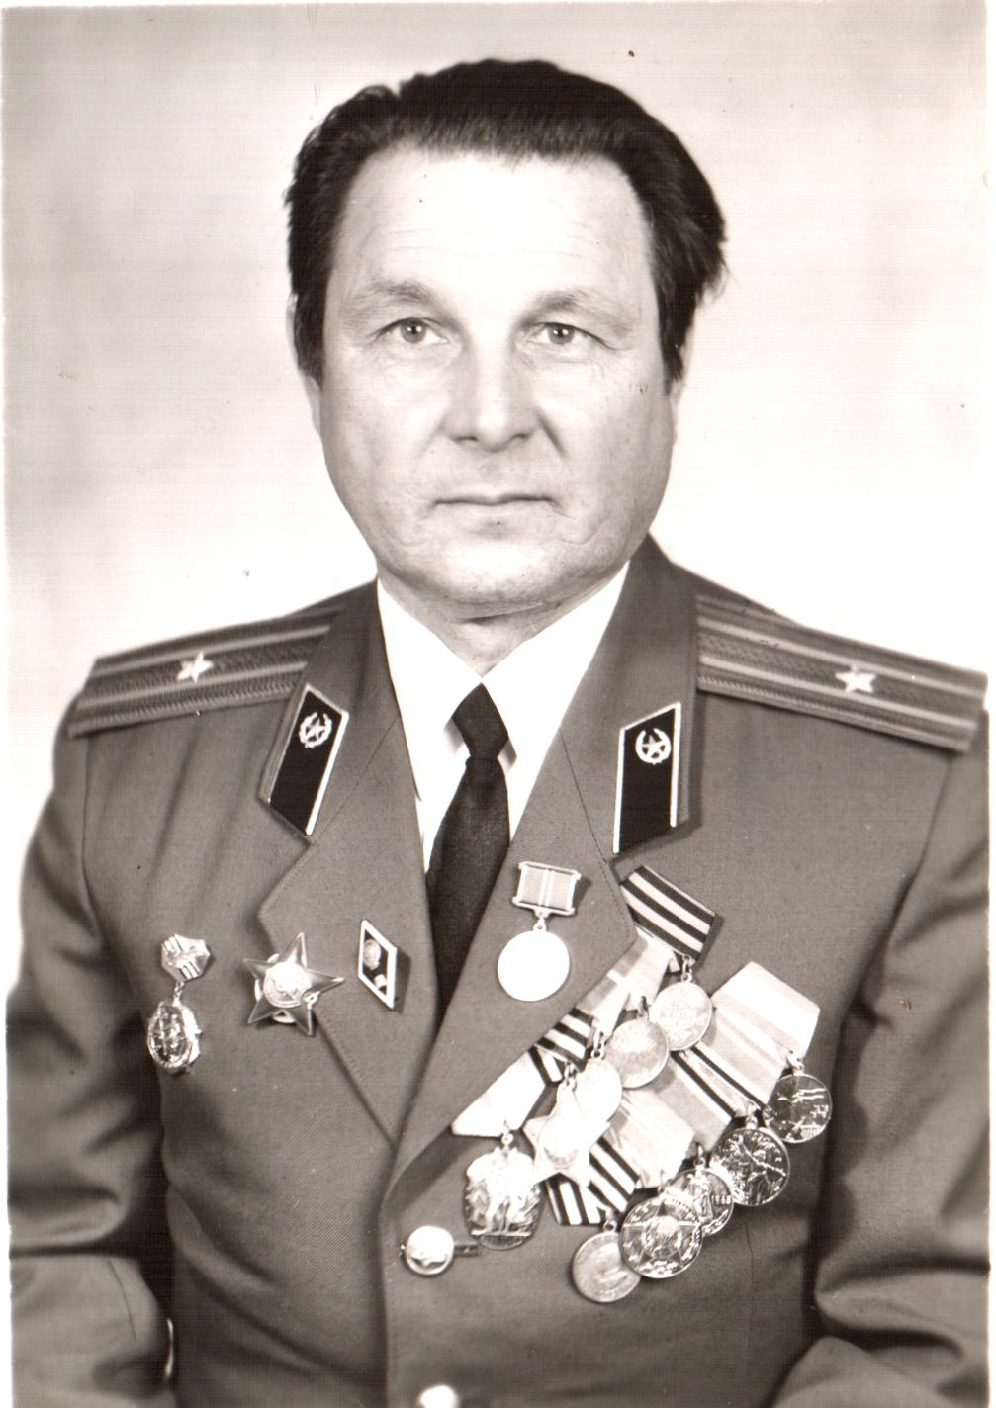
Боевые награды Семенова А.Ф.
Орден Красной звезды
Орден Славы III степени
Орден Отечественной войны
Медали
«За боевые заслуги»
«За освобождение Варшавы»
«За победу в Великой Отечественной войне 1941-1945гг»
13 благодарностей Верховного главнокомандующего
Многочисленные юбилейные медали

Slide 7
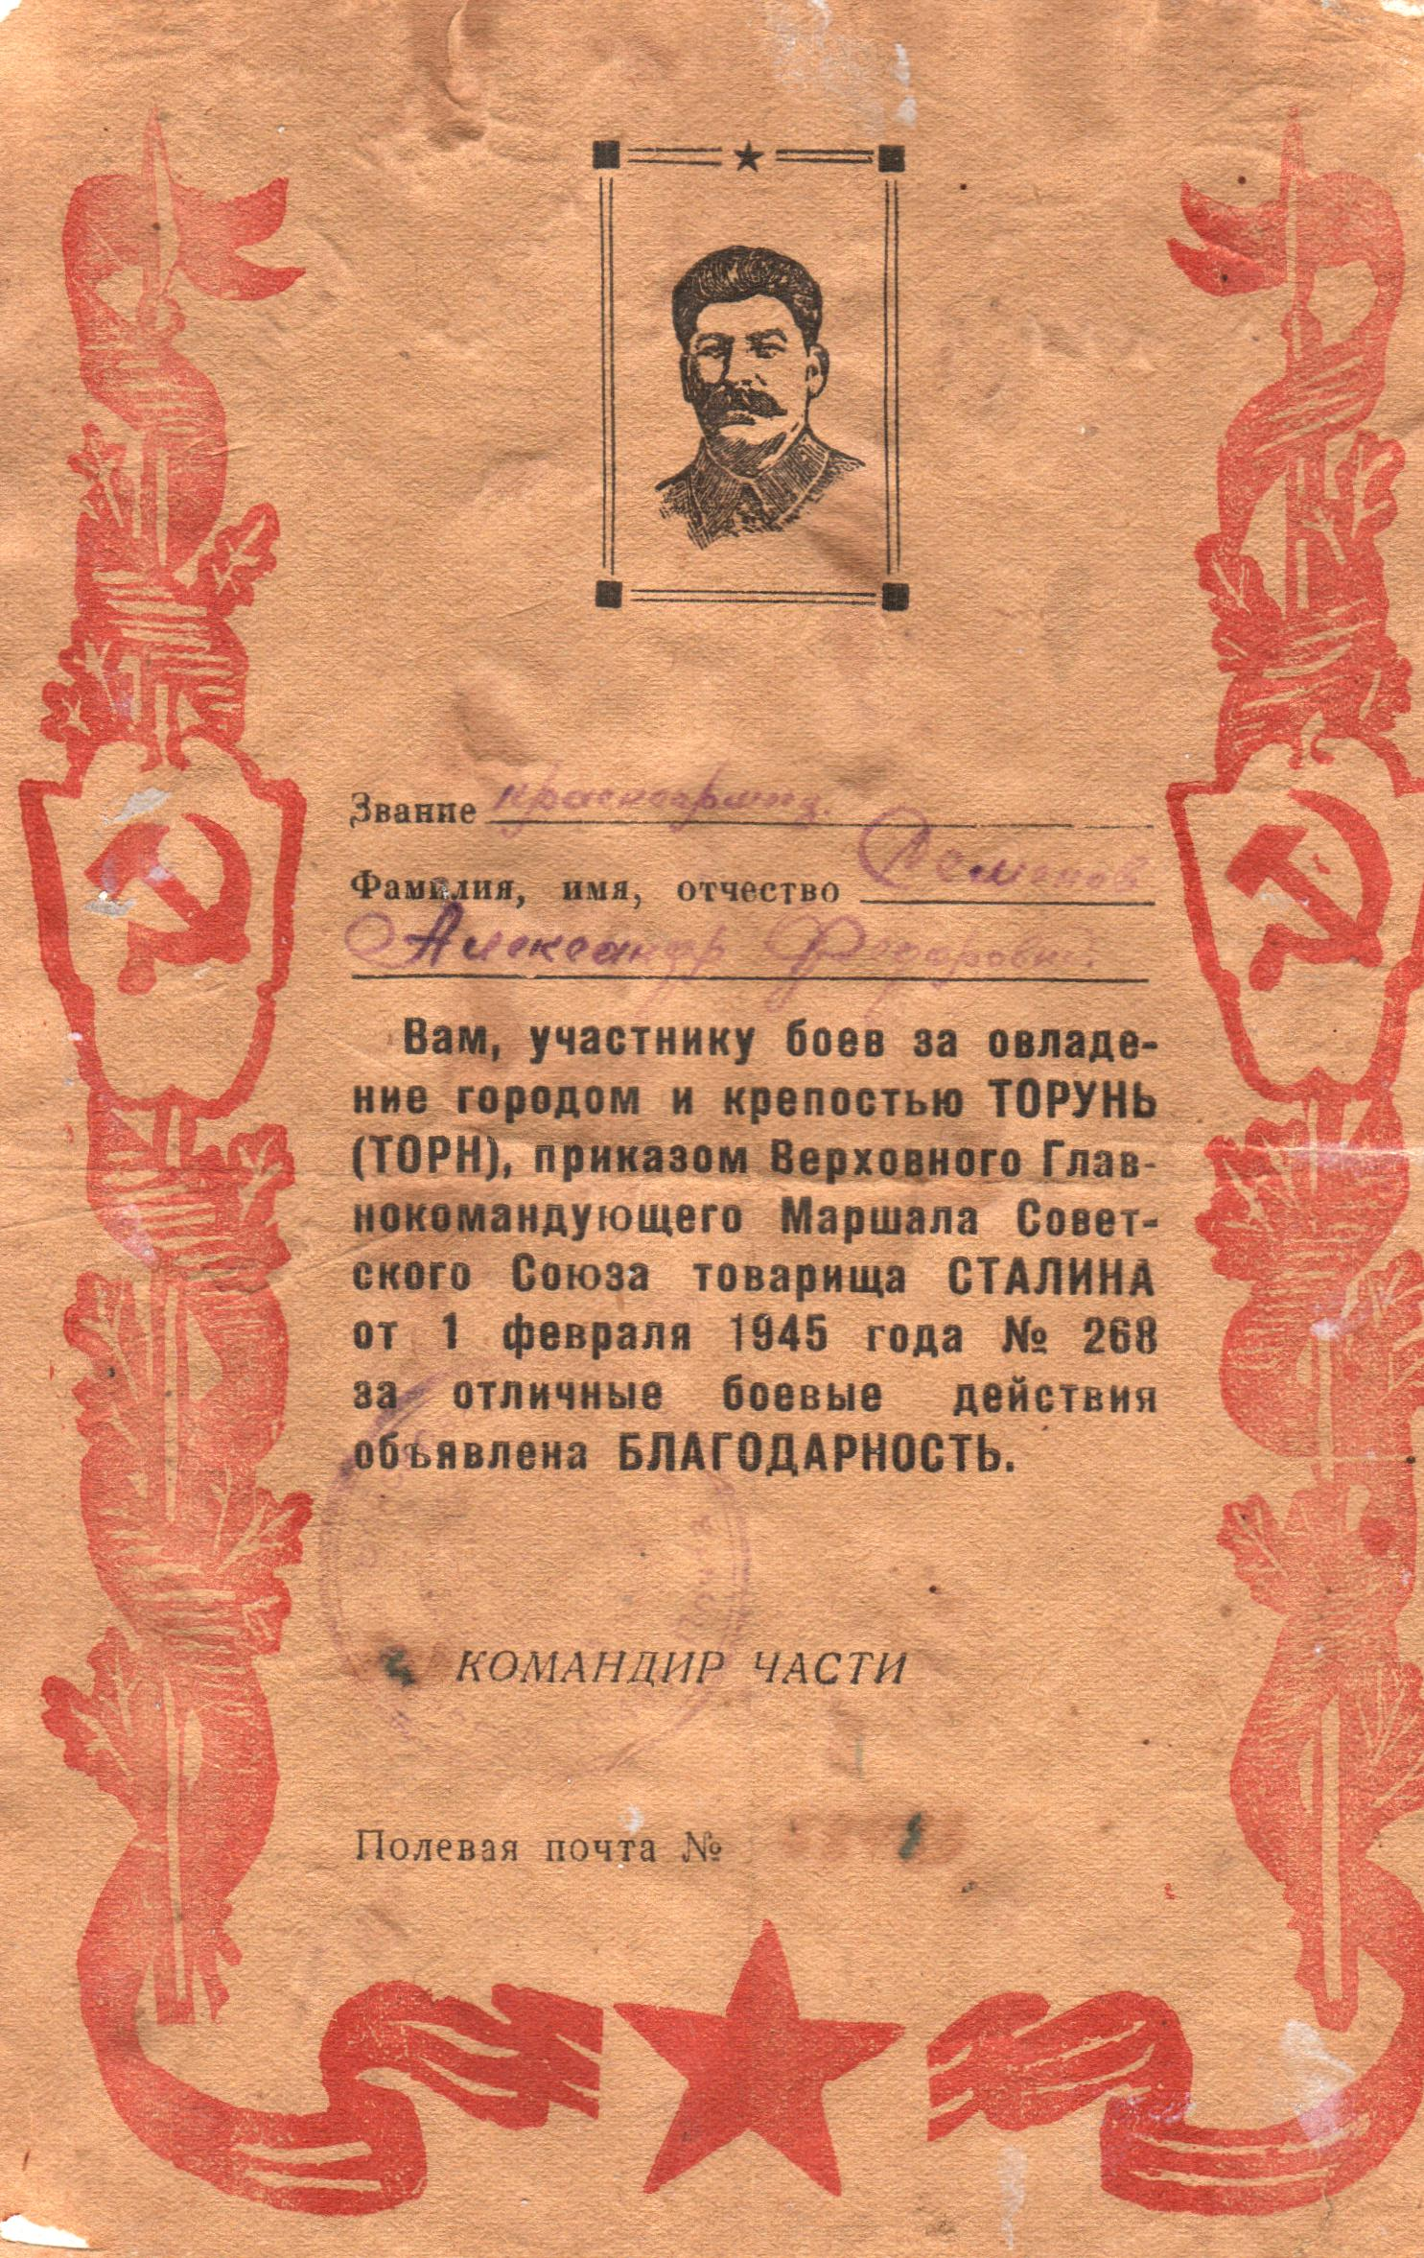

Slide 8
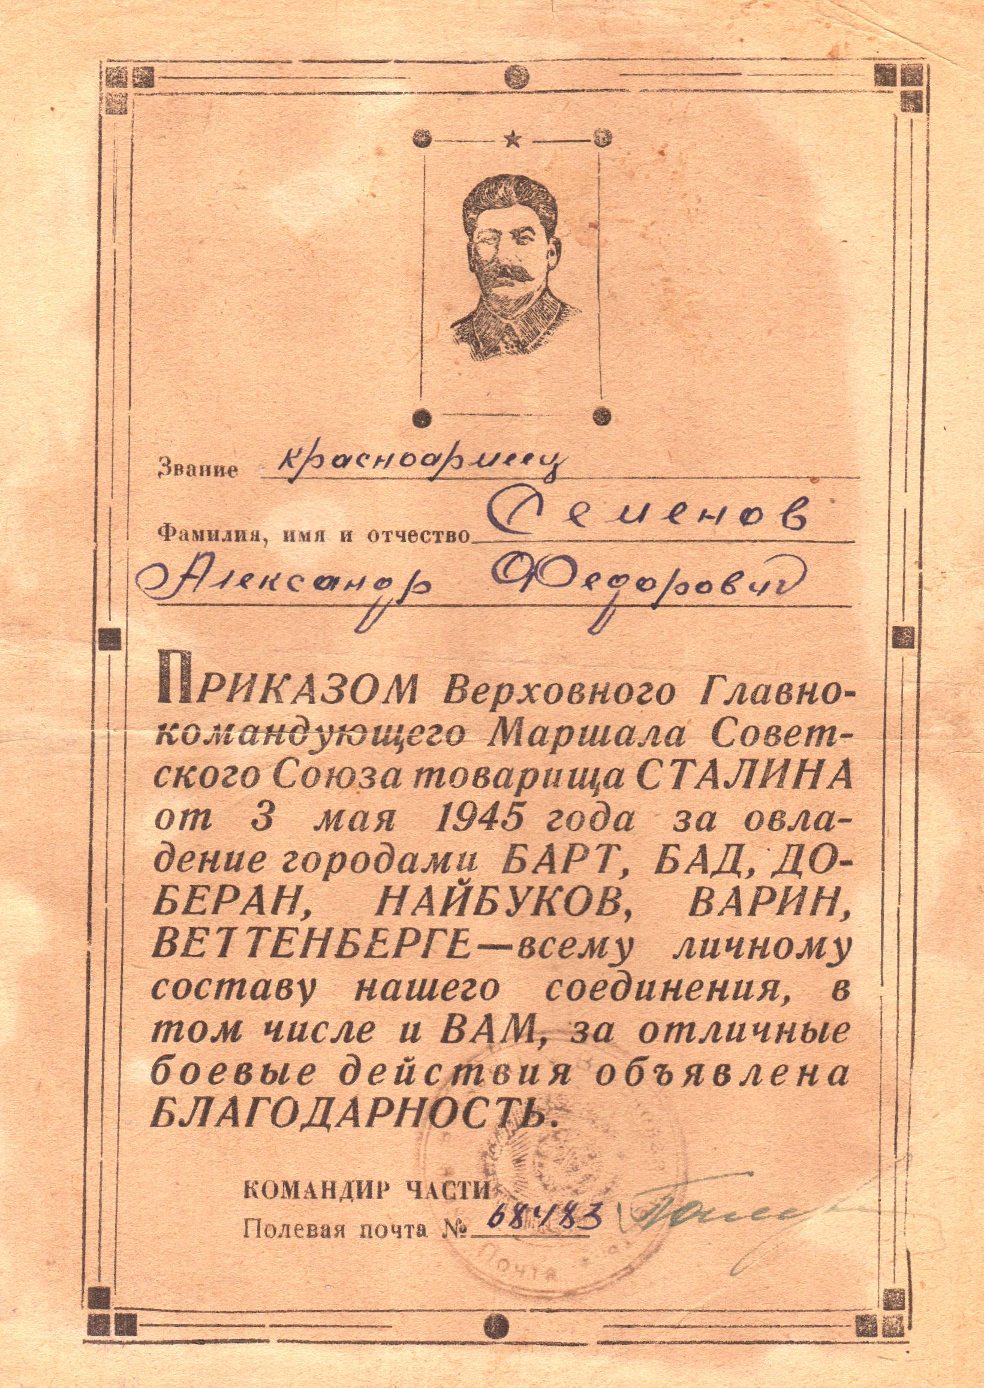

Slide 9
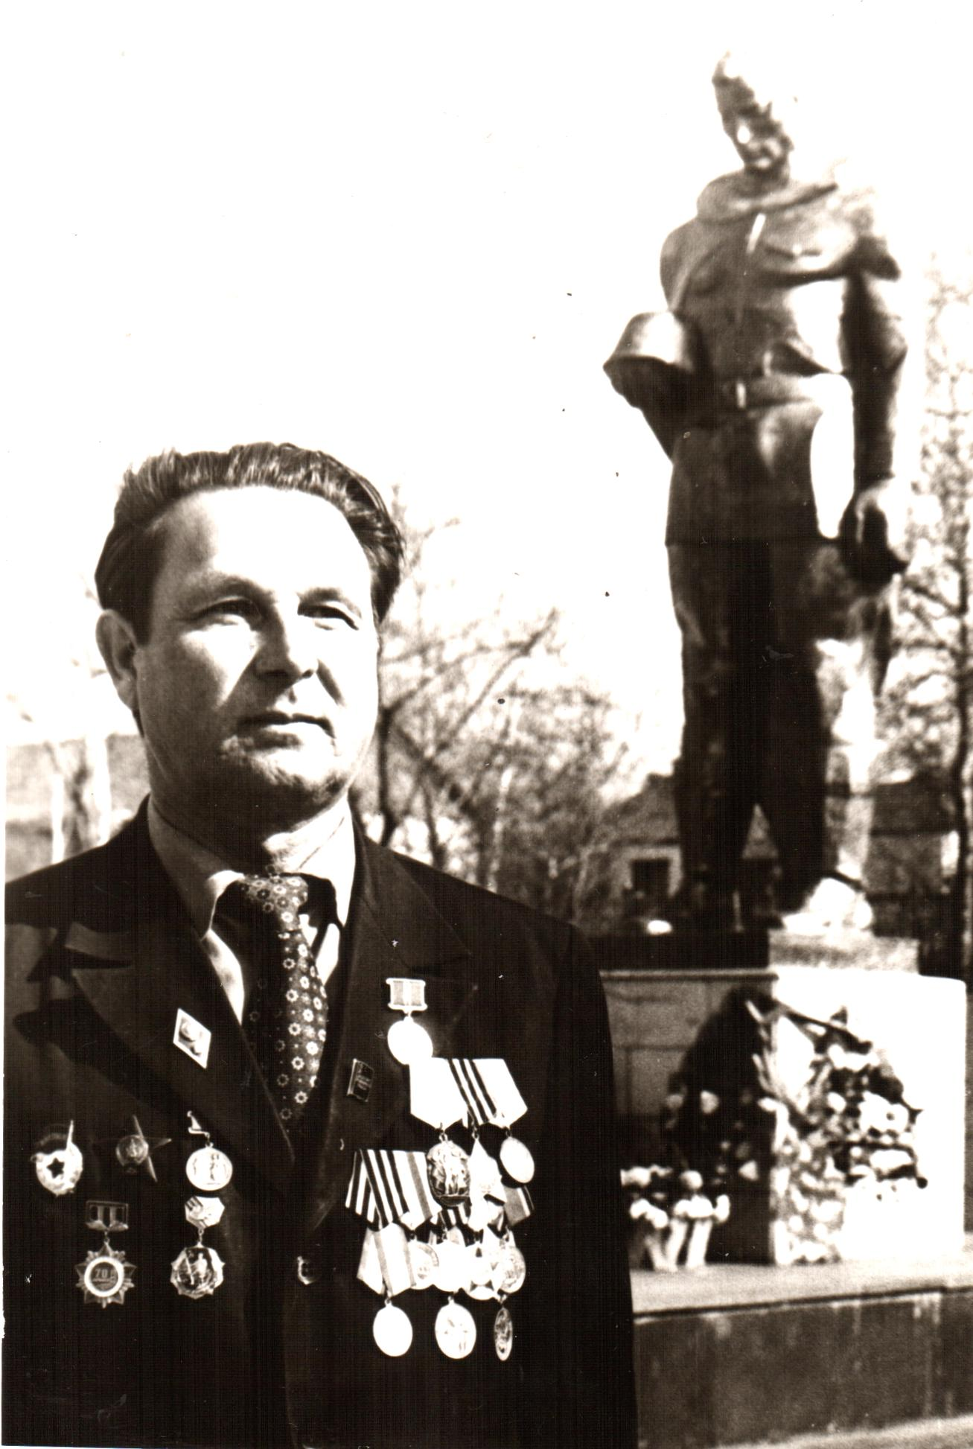
1947-1949гг – работал в Уполминзаге Бижбулякского района;
1949- 1953гг – в редакции районной газеты «Колхозный труд»: ответственным секретарем, литературным сотрудником, заместителем главного редактора;
1953-1954гг. – инструктором в райкоме партии района;
1954-1958гг. – учился в Уфимской Высшей Политической школе, на факультете журналистики;
1958-1962гг. – главным редактором районной газеты «Колхозный труд»;
1962-1964гг.- главным редактором газеты «Дема» Альшеевского района;
1964-1984гг. – работал в с.Бижбуляке на руководящих постах в партийно-советских органах.

Slide 10
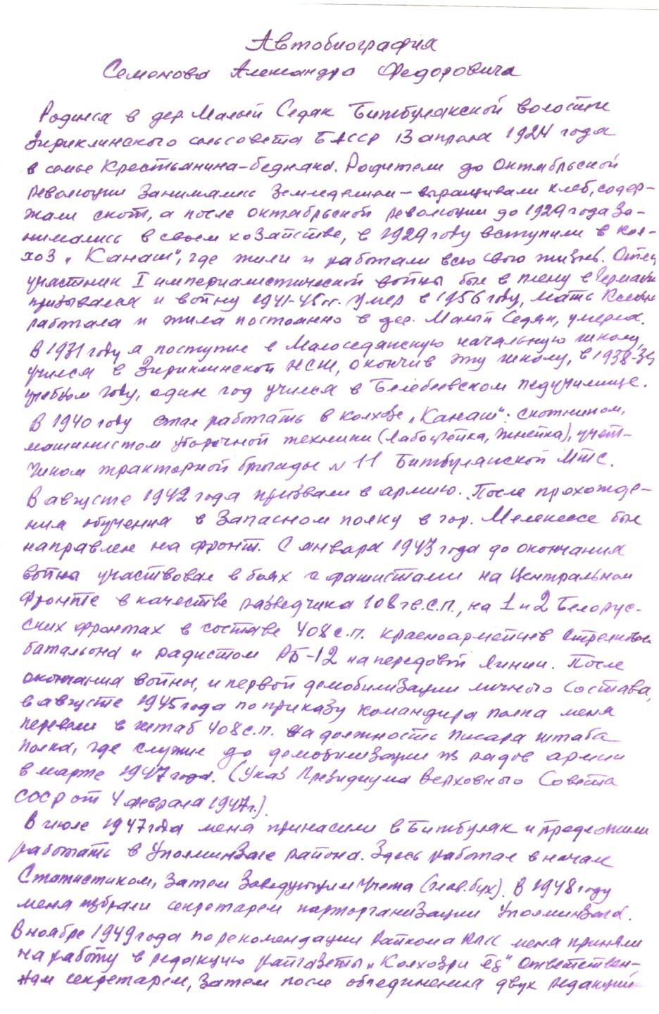
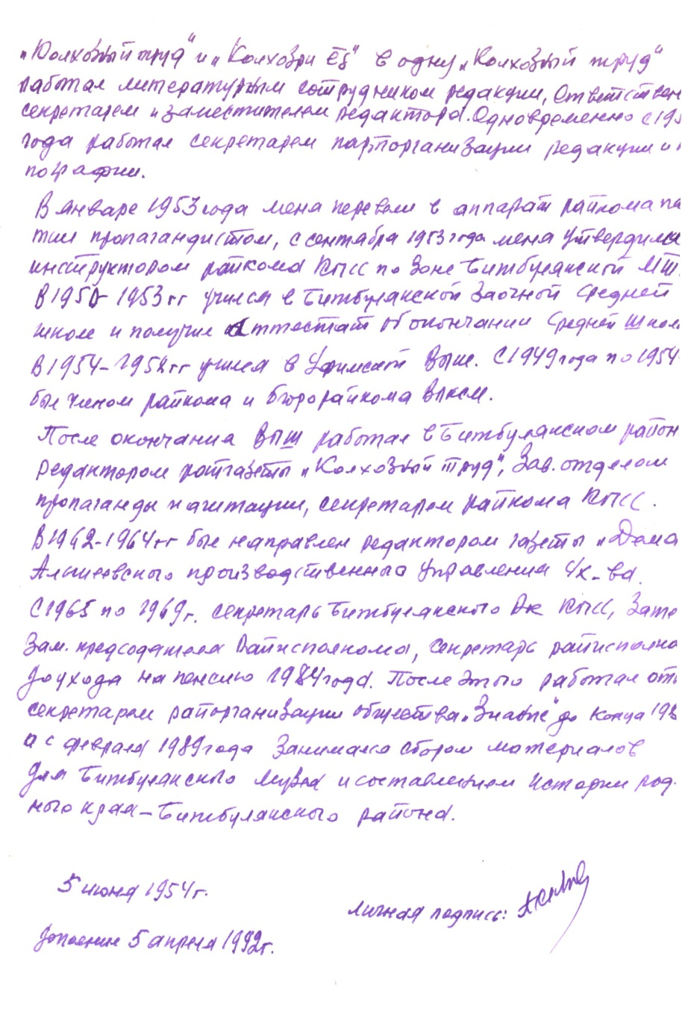

Slide 11
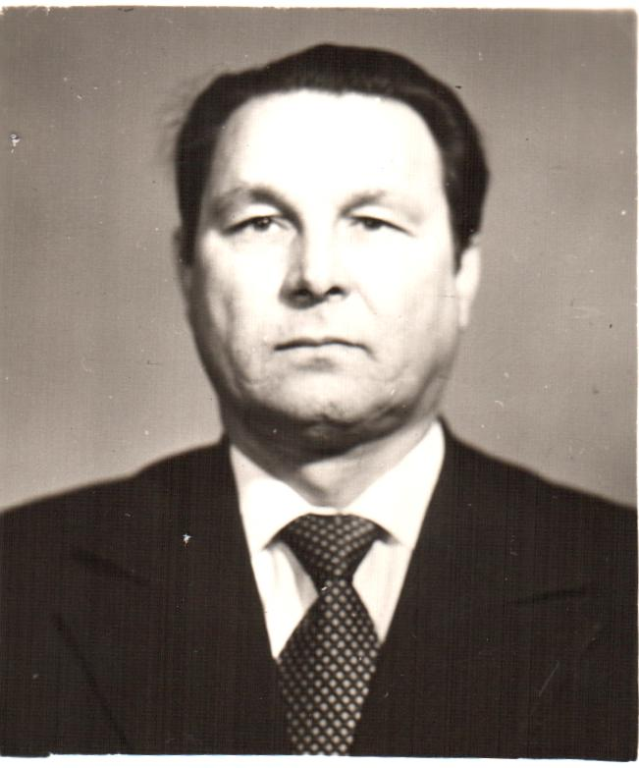
После ухода на пенсию Семенов А.Ф. продолжает трудится. До 1987 года работает ответственным секретарем общества «Знание».
Активно работает в районном Совете ветеранов.
С 1989 года Семенов А.Ф. занимается сбором архивных материалов по истории Бижбулякского района.
Он руководит оргкомитетом по созданию районного музея.
Активно занимается строительством здания под музей, сбором экспонатов, составляет тематико-экспозиционный план краеведческого музея, печатает статьи по истории родного края.

Slide 12
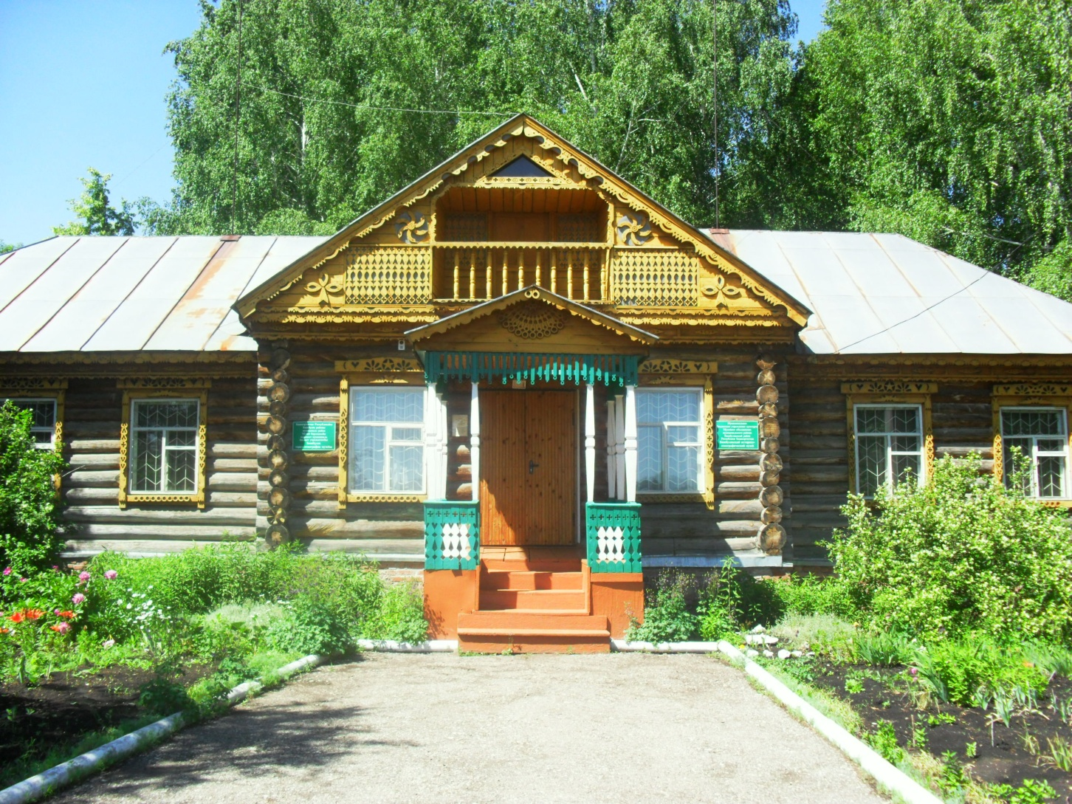
25 ноября 1994 года открылся
Бижбулякский историко-этнографический музей

Slide 13
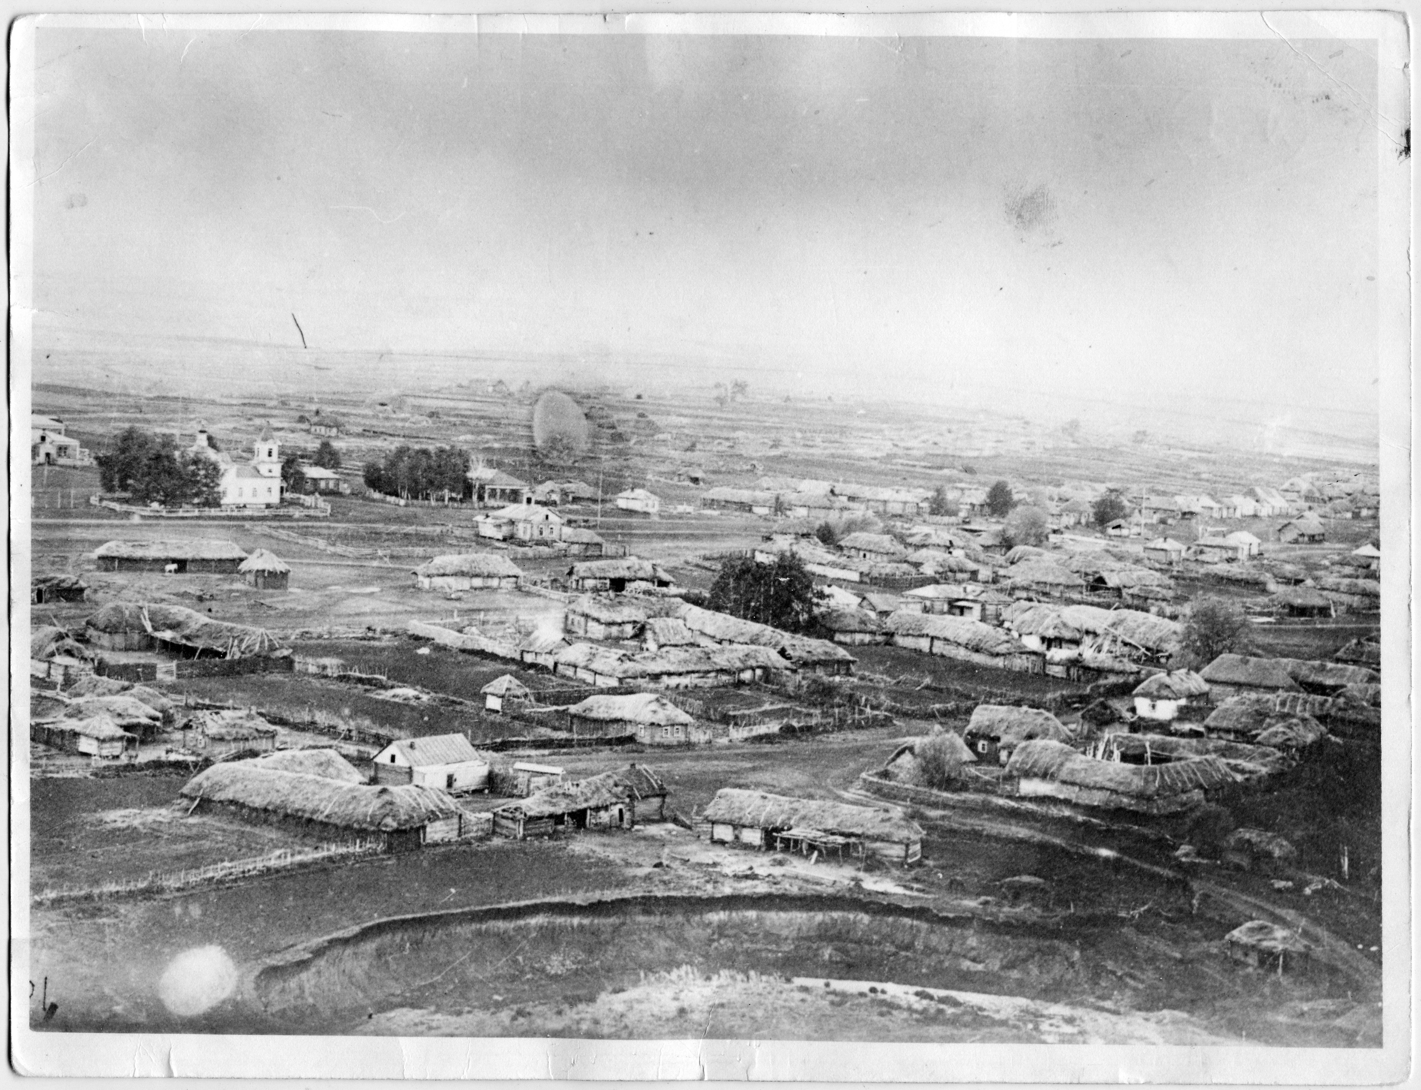
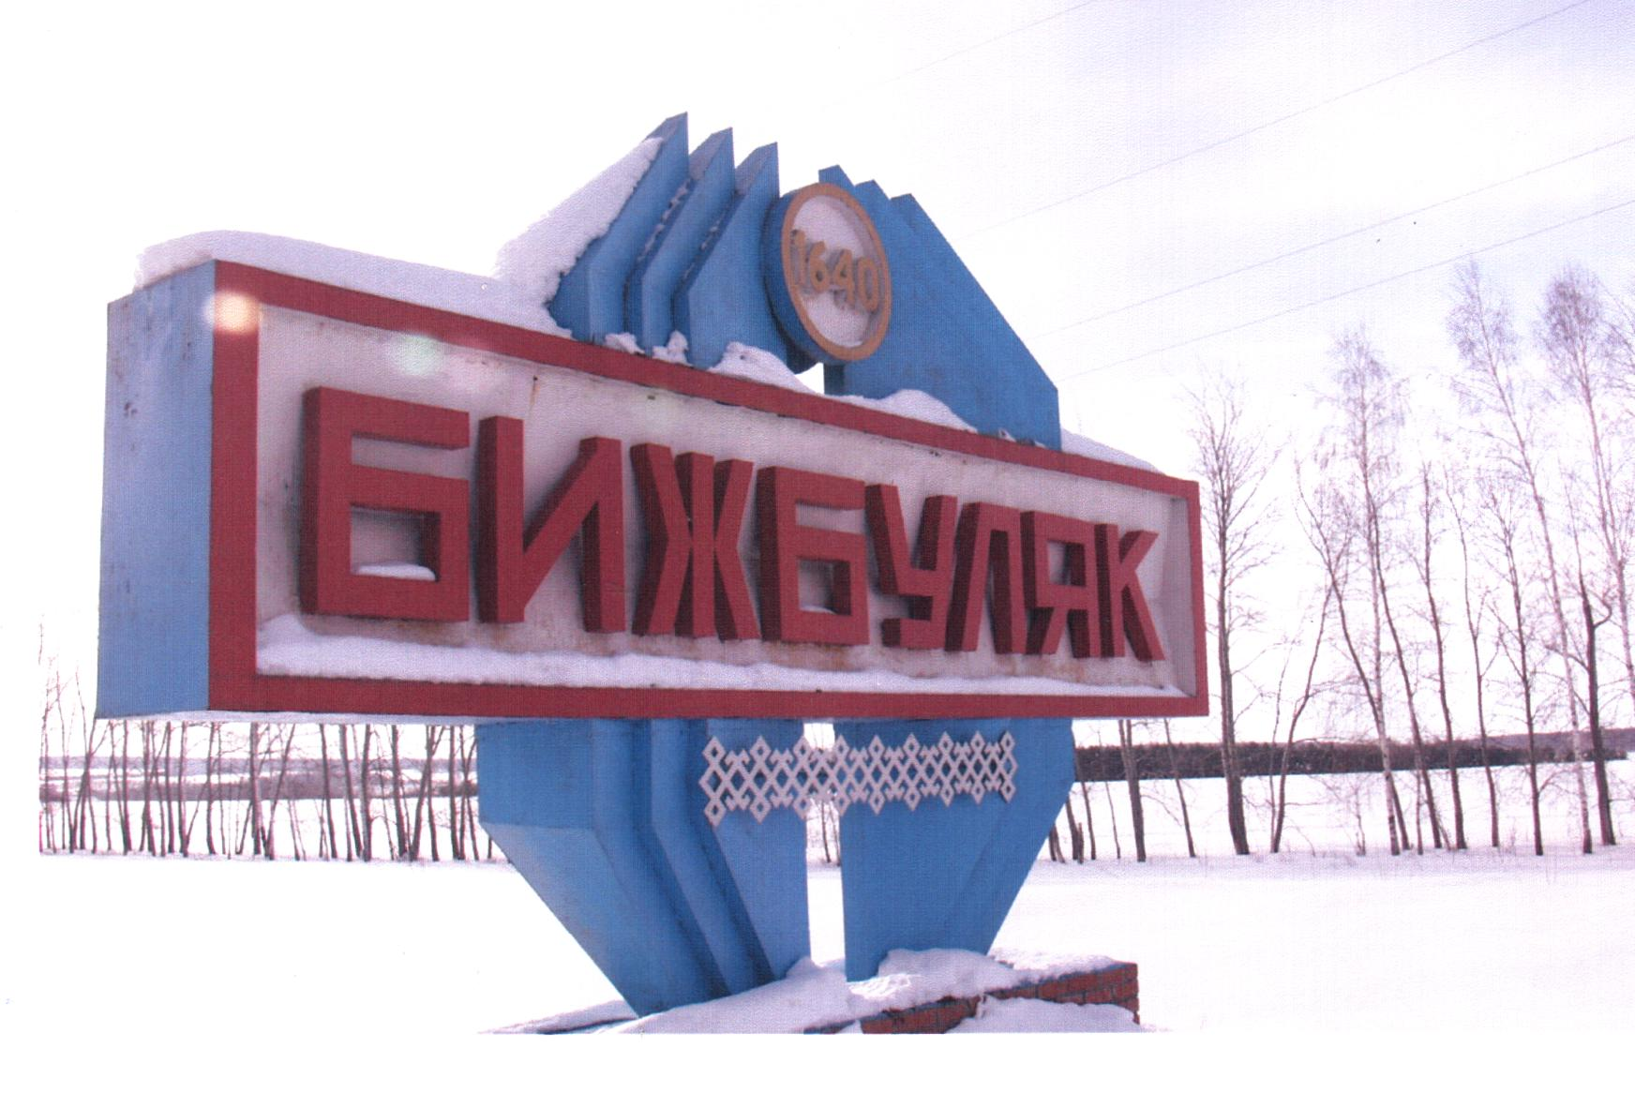
До 1999 года Александр Федорович работал в Бижбулякском историко-этнографическом музее . За годы работы им были собраны и изучены многочисленные материалы по истории нашего родного края, выявлено много знатных уроженцев нашего района, он переписывался со многими земляками.
На страницах районной газеты было опубликовано более 60 краеведческих статей.
Александр Федорович проводил экскурсии для почетных гостей, школьников, односельчан.
Помогал педагогам, студентам, школьникам в научно-исследовательской работе.

Slide 14
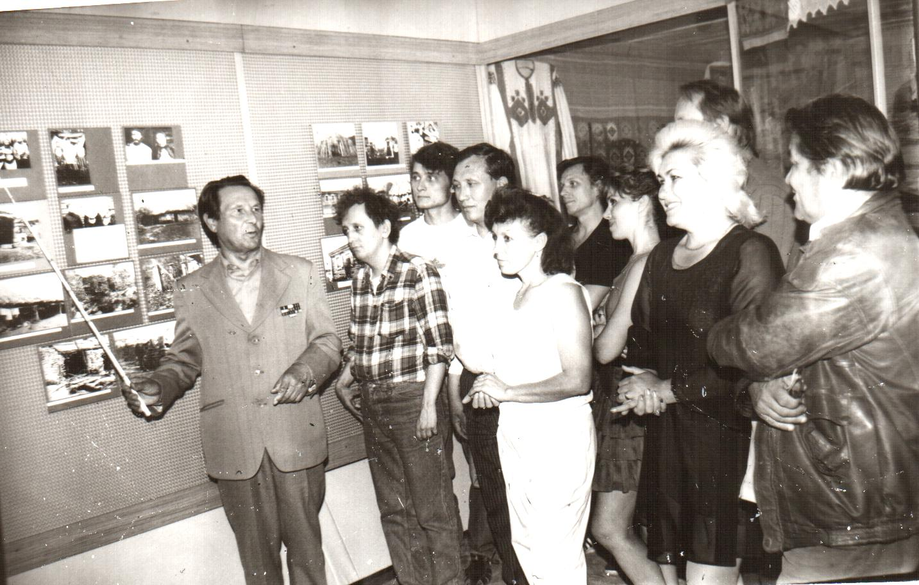
Александр Федорович проводит экскурсию в музее

Slide 15

Правительственные трудовые награды Семенова А.Ф. :
Орден «Знак Почета»,
Медаль «За доблестный труд»,
Почетные грамоты Президиума Верховного Совета БАССР,
Многочисленные грамоты, благодарственные письма.

Slide 16

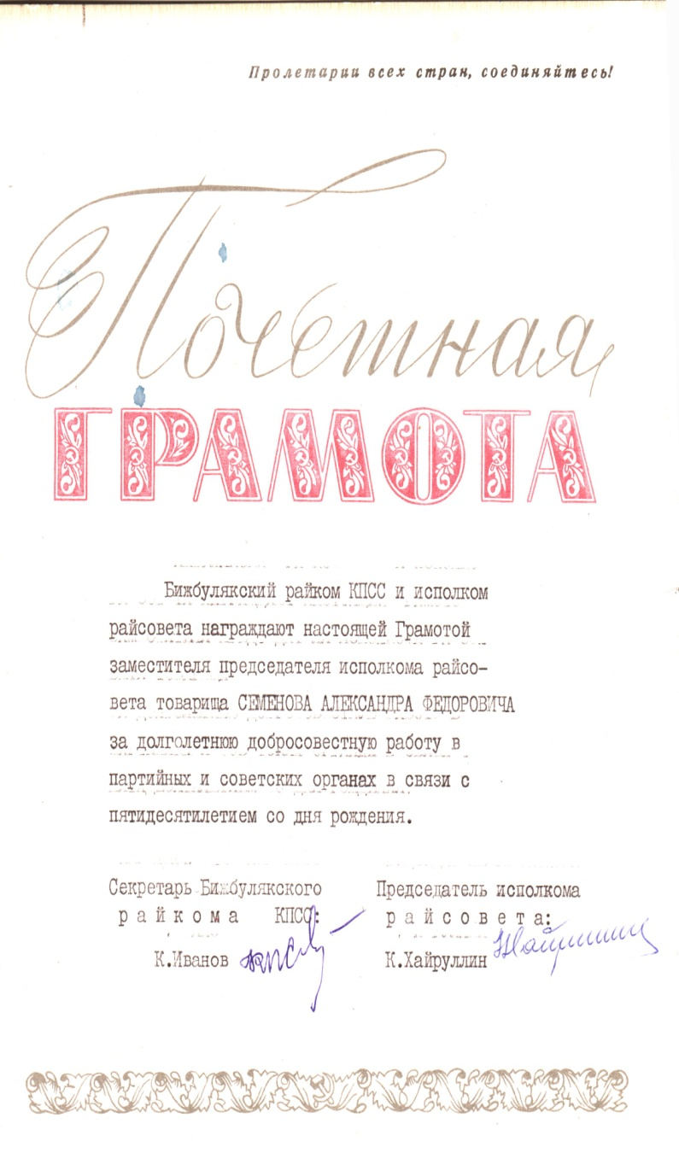

Slide 17
Книги и брошюры Семенова А.Ф.
1991 год
«Жизнь и творчество К.В.Иванова»
1993год
«Из истории родного края»
1995 год
«Развитие здравоохранения в Бижбулякском районе Республики Башкортостан»
1996 год
«Бижбуляк: прошлое и настоящее»
«Из истории сел и деревень Бижбулякского района»
«100 лет Мало-Седякской школе»

Slide 18
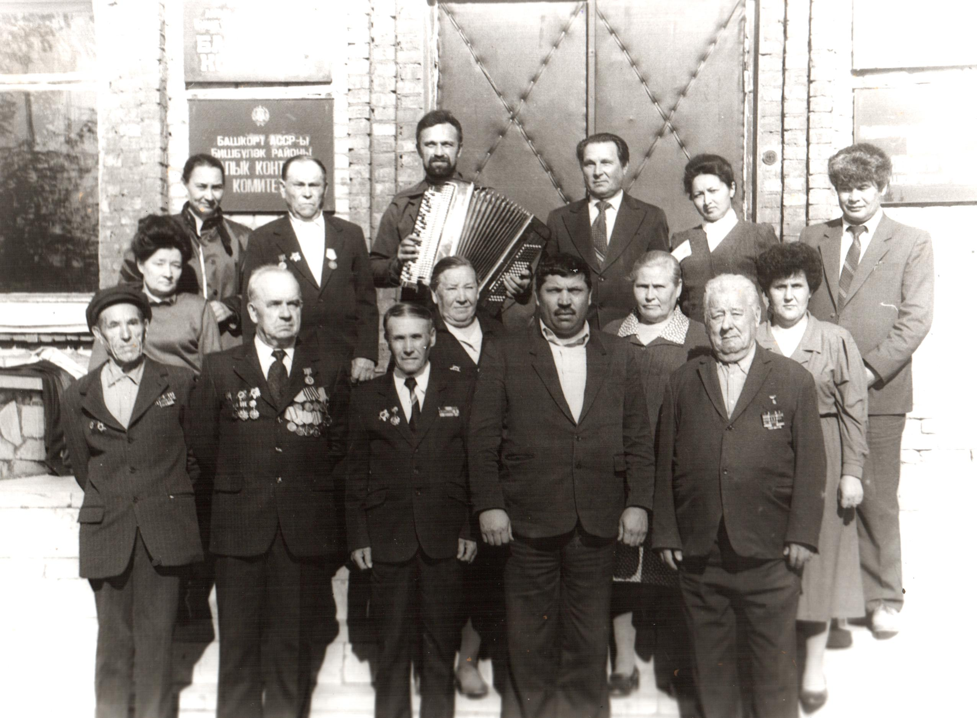
Встреча ветеранов труда администрации района

Slide 19
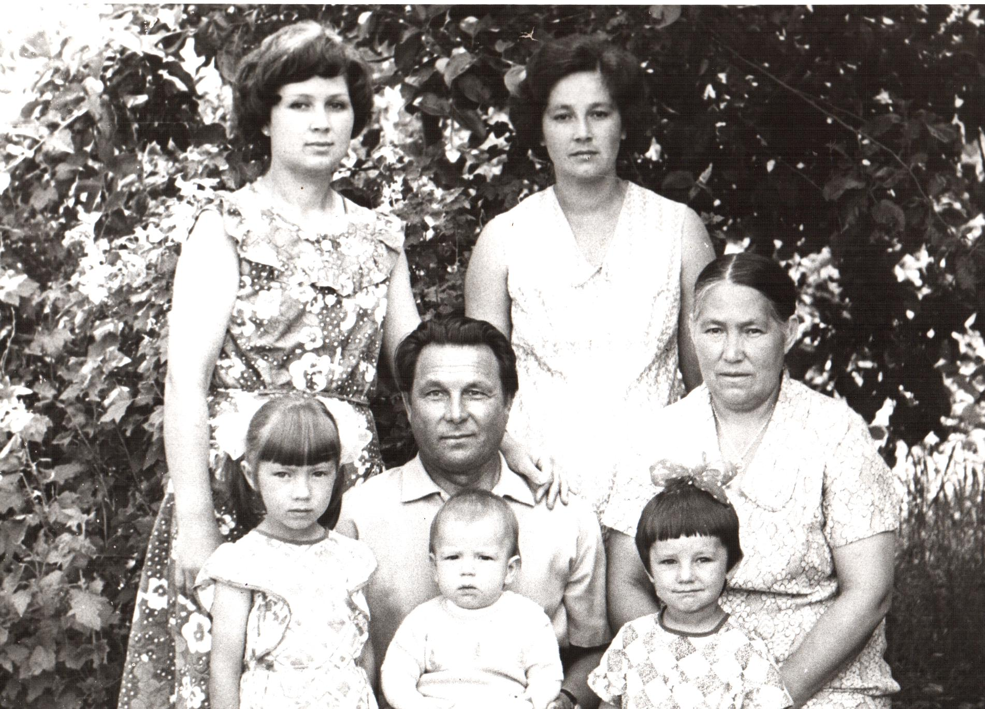
Александр Федорович с семьей

Slide 20
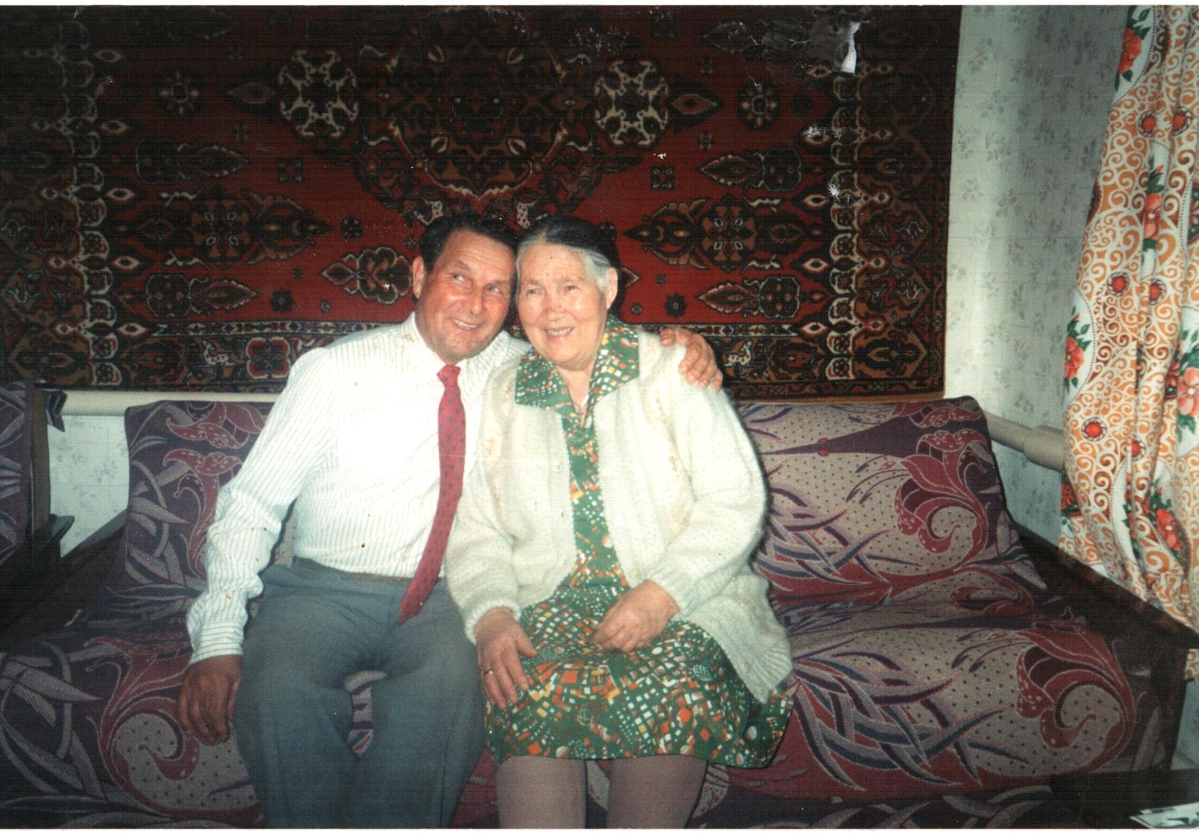
Супруги Семеновы

Slide 21
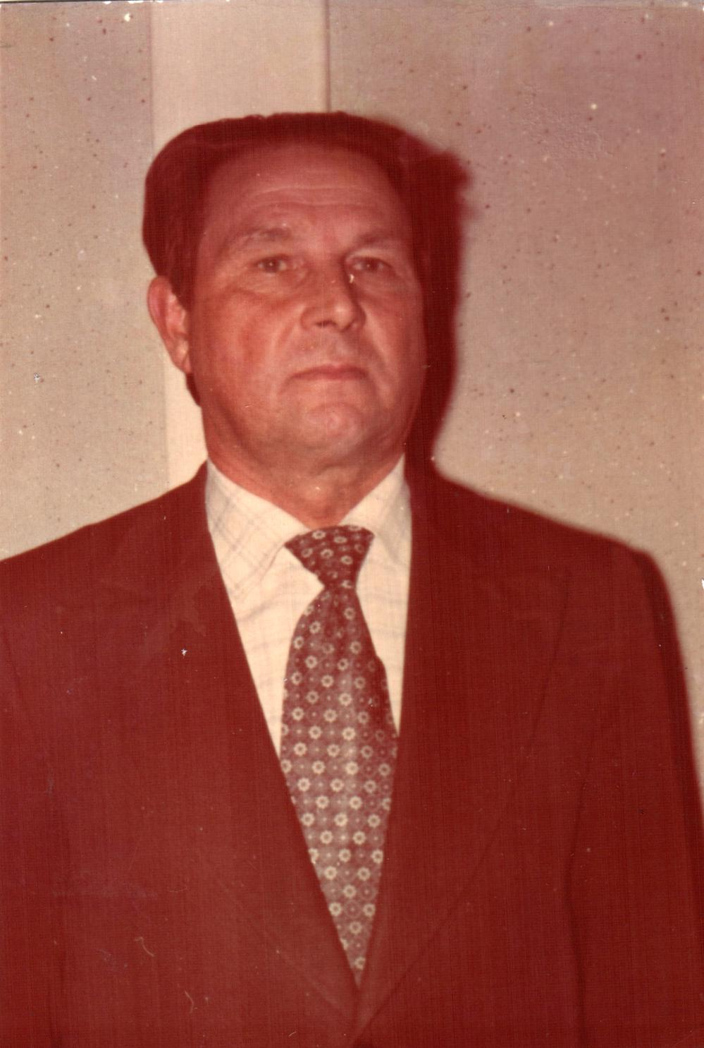
В музее оформлен стенд об основателе БИЭМ Семенове А.Ф.
В зале военной истории музея хранятся костюм с наградами и личные вещи А.Ф.Семенова

Slide 22
После тяжелой болезни Александр Федорович Семенов умер в марте 2000 года, похоронен в селе Бижбуляк

